Slide 1
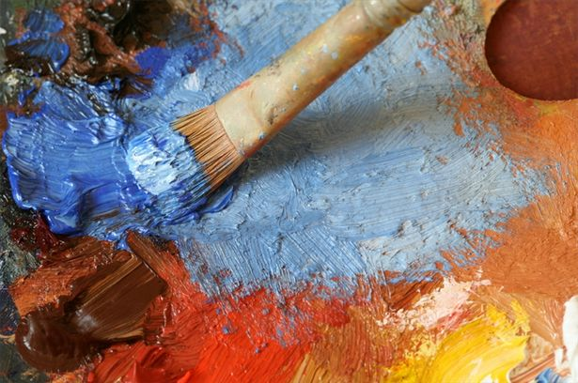
Карл Брюллов

Slide 2
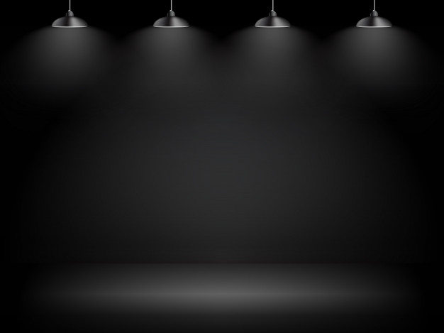
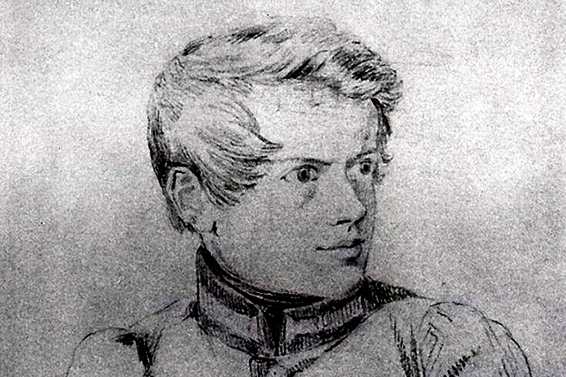
Будущий художник родился 23 декабря 1799 года в Санкт-Петербурге. Семья Брюлловых была многодетной: Карл рос в окружении троих братьев и двух сестер. Отец занимался орнаментальной скульптурой, вырезал по дереву, мастерски писал миниатюры и преподавал в академии художеств. Неудивительно, что дети переняли от него тягу к творчеству и чувство прекрасного.

Slide 3
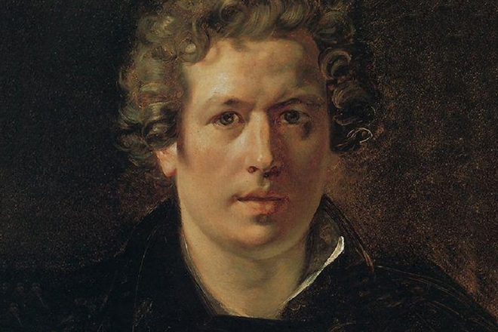
Карл рос болезненным мальчиком и много времени вынужденно проводил в постели. Однако, несмотря на это, с усердием вникал в тонкости мастерства живописи, усиленно занимаясь с отцом.
В 10 лет Карл Брюллов с легкостью поступил в Петербургскую академию художеств.

Slide 4
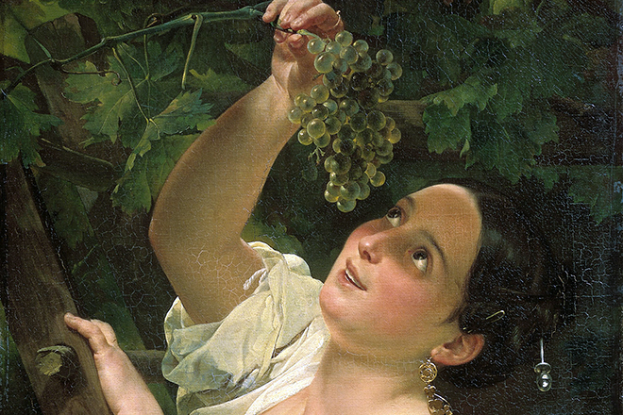
В 1822 г. Карл приехал с братом Александром в Италию. Там молодые люди изучали творчество мастеров Эпохи Возрождения, а также более ранние работы европейских художников. Особенно по душе Карлу Брюллову пришлась жанровая живопись. Под впечатлением от этого направления молодой человек написал знаменитые картины «Итальянское утро» и «Итальянский полдень».

Slide 5
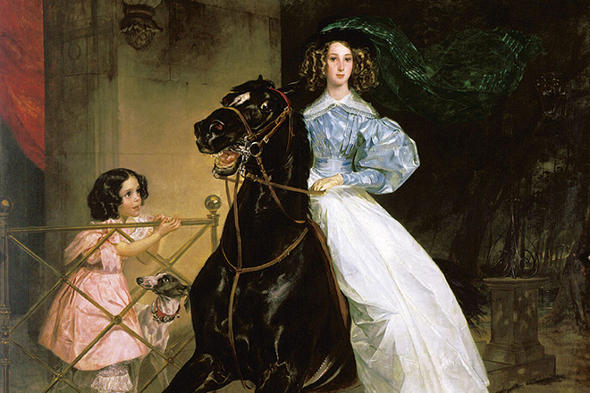
Также «итальянский период» в работах Брюллова отмечен большим количеством портретов: «Всадница», портрет Юлии Самойловой с арапчонком, портрет музыканта Матвея Виельгорского — все эти творения относятся именно к тому времени.

Slide 6
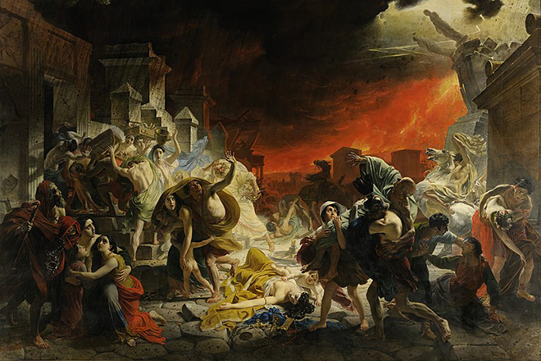
Величественность Помпеи, погибшей из-за стихии, впечатлила художника, и следующие несколько лет Карл Брюллов посвятил изучению истории Помпеи и археологических материалов. Результатом кропотливой работы стало полотно, получившее название «Последний день Помпеи» и ставшее, по мнению искусствоведов, вершиной творчества мастера.
Окончив «Последний день Помпеи», Брюллов впал в творческий кризис, начинал и бросал полотна незаконченными, а вскоре и вовсе перестал брать в руки кисть.

Slide 7
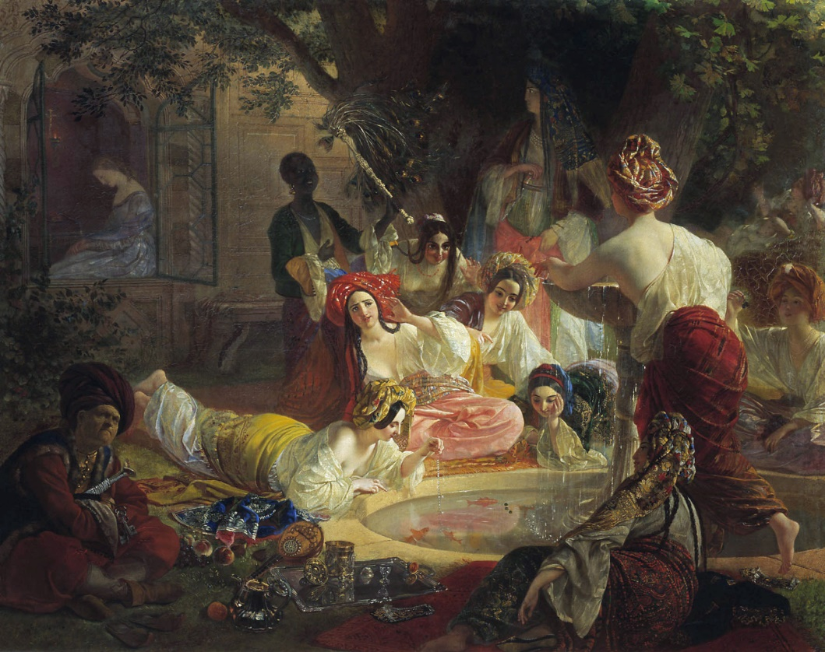
Решив отвлечься, Карл Павлович отправился в экспедицию по Греции и Турции. Смена обстановки пошла художнику на пользу: сразу после поездки Брюллов написал целую серию акварелей и рисунков, самыми известными из которых стали «Раненый грек», «Бахчисарайский фонтан», «Турок, садящийся на коня», «Турчанка».
В 1835-м Брюллов, повинуясь указу царя, вернулся в Российскую империю. Однако не сразу проследовал в Санкт-Петербург, а задержался в Одессе, а затем и в Москве.
По возвращении в Петербург Карл Брюллов, как и прежде его отец, стал преподавать в петербургской академии художеств. Позднее стиль учеников Карла Павловича назовут «брюлловской школой». Сам Брюллов продолжил работать над портретами, кроме того, участвовал в росписи церкви Петра и Павла, что на Невском проспекте.

Slide 8
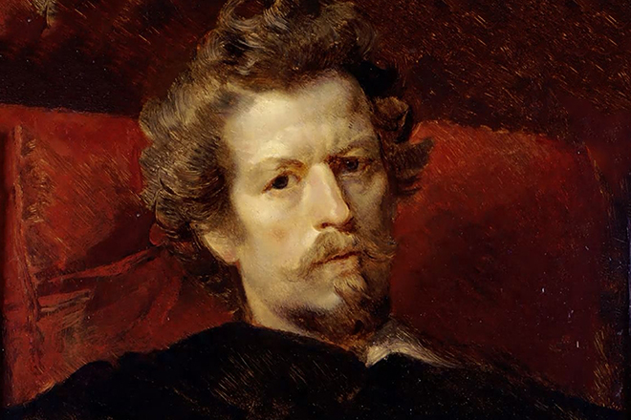
В 1847-м здоровье художника вновь дало о себе знать: ревматизм и больное сердце Карла Павловича серьезно осложнились сильной простудой, и Брюллов надолго слег. Однако даже в таком состоянии мастер не мог не творить. В 1848 году Брюллов завершил автопортрет, который по сей день считается образцом жанра.
Годом позднее Карл Павлович, по настоянию медиков, уехал на остров Мадейра. Морской климат должен был облегчить состояние художника, однако, к сожалению, было уже поздно. Здоровье Брюллова постоянно ухудшалось, и 23 июня 1852-го мастер ушел из жизни из-за болезни, подточившей организм.

Slide 9
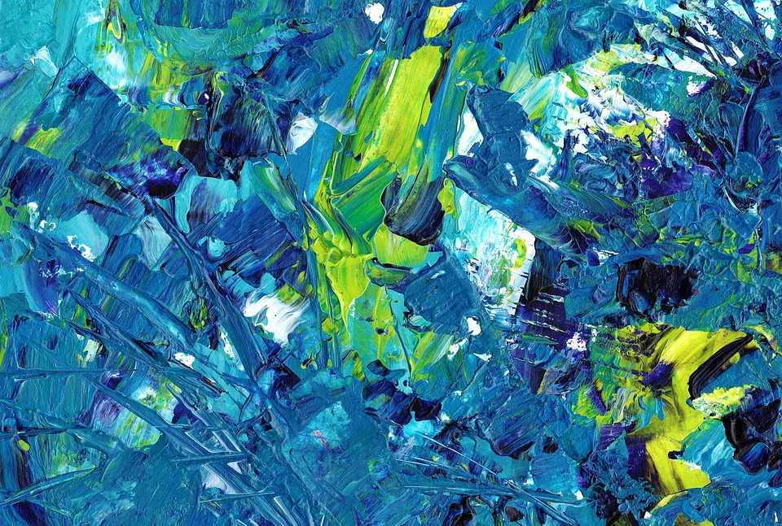
Спасибо за внимание!

